Slide 1
Spring Transaction
STS14

Slide 2
트랜잭션

Slide 3
트랜잭션이란 논리적 작업 단위로, 트랜잭션을 구성하는 여러 작업중 어떤 한 부분의 작업이 완료되었다 하더라도, 다른 부분의 작업이 완료되지 않을 경우 전체 트랜잭션은 취소되어야 합니다 트랜잭션을 완료하는 것을 커밋(commit)이라고 하고, 트랜잭션을 취소하는 것을 롤백(rollback)이라고 합니다. (원위치 됨) 영화 예매를 할 경우 카드 결제 작업과 마일리지 적립 작업은 트랜잭션으로
은행 ATM기도 마찬가지 입니다.
영화표 매매
카드 결제
마일리지 적립
카드 결제 와 마일리지 적립 작업은 ‘모두’ 완료되어야 정상 완료
하지만, 카드 결제는 문제가 있고, 마일리지만 적립이 된다면 전체적으로 rollback(원위치)을 해야 합니다.

Slide 4
JDBC의 트랜잭션, Spring Transaction
JDBC 트랜잭션은 ‘하나의 Connection’ 하에서 동작.
만약에! 다수의 Connection 에서 발생하는 Transaction들이 하나의 트랜잭션으로 동작하도록 하려면? → 트랜잭션 구현이 매우 복잡해진다.
기존 트랜잭션
트랜잭션1
트랜잭션3
트랜잭션2
엔터프라이징 환경에서는 위와 같이 복잡한 형태의 트랜잭션들이 발생한다. → Spring 에선 이를 손쉽게 구현하도록 제공되는 것이 Spring Transaction 이다.

Slide 5
프로젝트 생성
프로젝트명 : STS14_Transaction
프로젝트: Spring Legacy Project 템플릿 : Spring MVC Project
base-package : com.lec.sts14_transaction
web.xml 에 utf-8 <filter>
Spring : 5.2.1
Java : 1.8
Notes:
<!-- 스프링 컨테이너 인코딩 설정 -->
<filter>
<filter-name>encodingFilter</filter-name>
<filter-class>
org.springframework.web.filter.CharacterEncodingFilter
</filter-class>
<init-param>
<param-name>encoding</param-name>
<param-value>UTF-8</param-value>
</init-param>
<init-param>
<param-name>forceEncoding</param-name>
<param-value>true</param-value>
</init-param>
</filter>
<filter-mapping>
<filter-name>encodingFilter</filter-name>
<url-pattern>/*</url-pattern>
</filter-mapping>

Slide 6
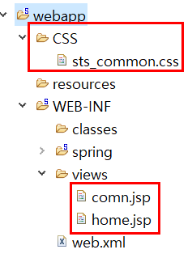
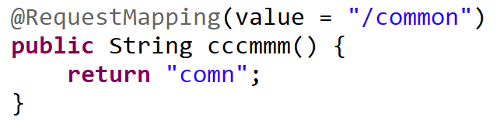
프로젝트 생성
HomeController에 /common 추가 ↓
← 단원10의 home.jsp. comn.jsp . CSS 복사, 붙여넣기
이클립스 Validation 세팅하기
설정파일에 CSS 리소스 폴더 설정 ↓
이후 RunOnServer 로 동작 확인

Slide 7
Oracle 라이브러리 → 스프링 프로젝트
Maven 빌드를 사용하는 Spring 에서 오라클 라이브러리 추가하기
pom.xml 에서
MySQL 과 달리 repository 까지 지정해주어야 한다.
<!--dependencies 위에 설정 --> <repositories> <repository> <id>oracle</id> <name>ORACLE JDBC Repository</name> <url>https://code.lds.org/nexus/content/groups/main-repo</url> </repository> </repositories>
Notes:
<!--dependencies 위에 설정 --> <repositories> <repository> <id>oracle</id> <name>ORACLE JDBC Repository</name> <url>https://code.lds.org/nexus/content/groups/main-repo</url> </repository> </repositories>

Slide 8
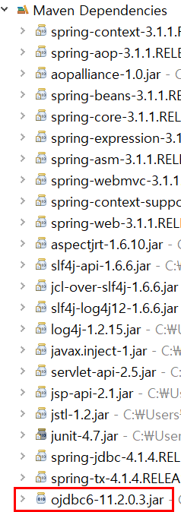
Oracle 라이브러리 → 스프링 프로젝트
<!-- dependencies 안쪽 에 설정 -->
<!-- ojdbc6 --> <dependency> <groupId>com.oracle</groupId> <artifactId>ojdbc6</artifactId> <version>11.2.0.3</version> </dependency>
pom.xml 을 ‘저장’ 하고 나면 빌드가 다시 시작된다. 잠시 기다리자.
빌드가 끝나면 확인해보자
Notes:
<!-- dependencies 안쪽 에 설정 -->
<!-- ojdbc6 --> <dependency> <groupId>com.oracle</groupId> <artifactId>ojdbc6</artifactId> <version>11.2.0.3</version> </dependency>

Slide 9
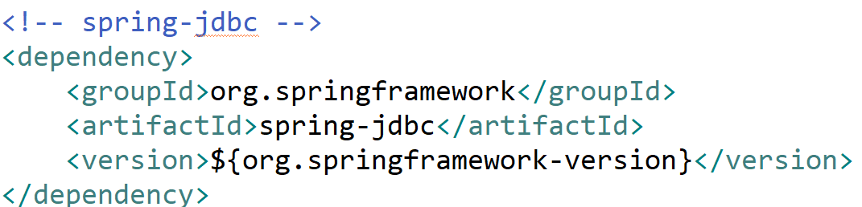
spring-jdbc 추가
Notes:
<!-- spring-jdbc -->
<dependency>
<groupId>org.springframework</groupId>
<artifactId>spring-jdbc</artifactId>
<version>${org.springframework-version}</version>
</dependency>

Slide 10
시나리오 + DDL
트랜잭션..

Slide 11
‘카드’로 ‘티켓’ 구매 결제
공연장 티켓 구매 Transaction
카드사
(결제 발생)
공연사
(티켓 발권 발생)
결제에 제약사항 없슴
제약사항!
한번 구매에 최대 5매까지만 가능!

Slide 12

ERD 파일 작성

Slide 13
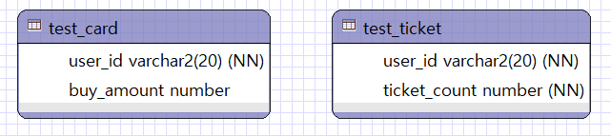
테이블 작성
카드사
어느 사용자 (user_id) 가
얼마만큼 결제 (buy_amount) 한 정보
공연장
어느 사용자 (user_id) 에게
몇장이나 발권 (ticket_count) 한 정보
제약사항!!
ticket_count 는 1 이상 , 5 이하

Slide 14
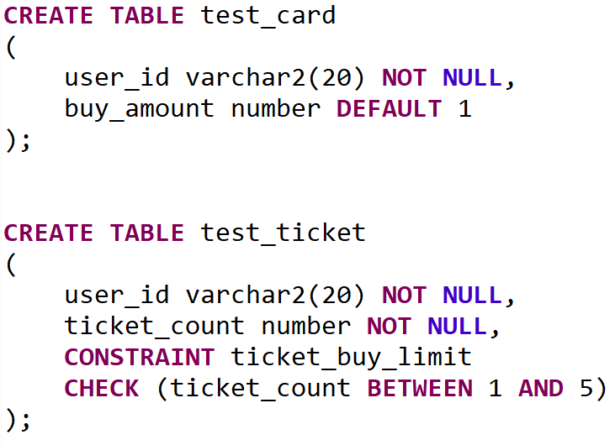
DDL 실행하기
수강생분들은
학습계정으로 DB 로그인 해서 실행해주세요 ex) scott / tiger
Notes:
DROP TABLE test_card CASCADE CONSTRAINTS;
DROP TABLE test_ticket CASCADE CONSTRAINTS;
CREATE TABLE test_card
(
user_id varchar2(20) NOT NULL,
buy_amount number DEFAULT 1
);
CREATE TABLE test_ticket
(
user_id varchar2(20) NOT NULL,
ticket_count number NOT NULL,
CONSTRAINT ticket_buy_limit
CHECK (ticket_count BETWEEN 1 AND 5)
);
SET LINESIZE 120;
SET PAGESIZE 100;
col user_id for a8;
col ticket_count for 99;
col buy_amount for 99;
SELECT * FROM test_card;
SELECT * FROM test_ticket;

Slide 15
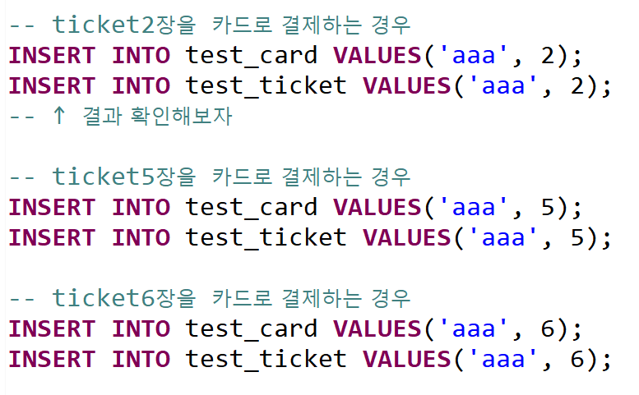
제약조건 동작 여부 확인
각각의 트랜잭션을 수행하고
SELECT 로 결과 확인해보자
그리고 생각해보자
티켓구매 Transaction
티켓구매 Transaction
티켓구매 Transaction

Slide 16
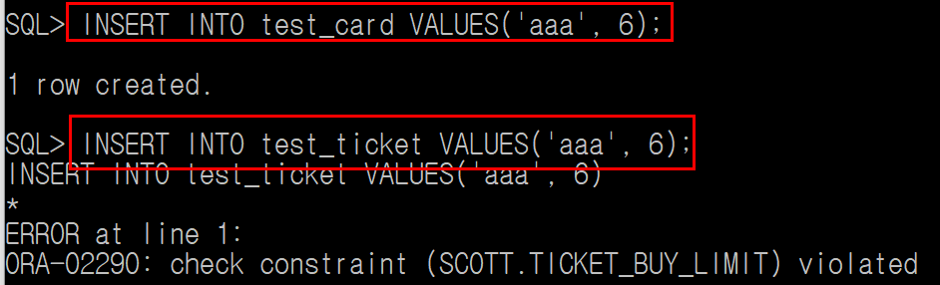
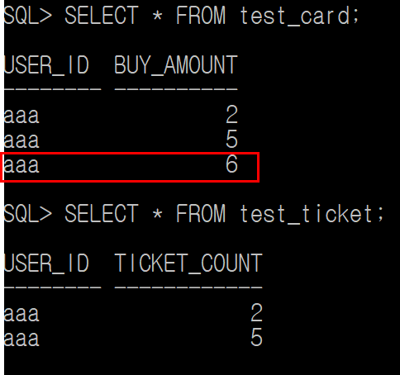
트랜잭션 수행중 실패 발생시 ...
제약조건 위반 에러
카드사만 결제된걸로 남아있다???
실제 티켓은 구매 안되었는데??

Slide 17
트랜잭션 실패 → 반드시 Rollback 수행
트랜잭션 중간에 실패하면 반드시 Rollback 을 수행하여, 직전에 수행하던 쿼리도 취소시켜 원위치 해야 한다.
이러한 트랜잭션 처리를 위해
스프링에서 제공하는 여러가지 방법을 배우도록 합니다.

Slide 18
티켓 구매 페이지+트랜잭션 작성

Slide 19
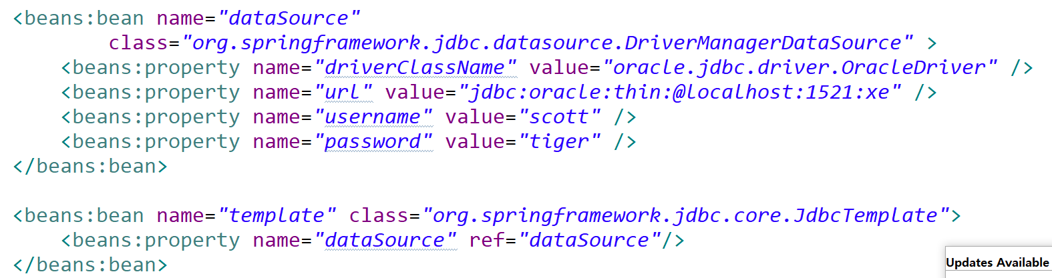
스프링 설정 파일 작성
servlet-context.xml
DataSource 객체
JdbcTemplate 객체
Spring Container
JdbcTemplate
결국 이렇게
만들어지는거다.
DataSource
Notes:
<!-- spring-jdbc 빈 객체 생성 -->
<!-- DataSource 객체 -->
<beans:bean name="dataSource" class="org.springframework.jdbc.datasource.DriverManagerDataSource">
<beans:property name="driverClassName" value="oracle.jdbc.driver.OracleDriver"/>
<beans:property name="url" value="jdbc:oracle:thin:@localhost:1521:XE"/>
<beans:property name="username" value="scott"/>
<beans:property name="password" value="tiger"/>
</beans:bean>
<!-- JdbcTemplate -->
<beans:bean name="template" class="org.springframework.jdbc.core.JdbcTemplate">
<beans:property name="dataSource" ref="dataSource"/>
</beans:bean>

Slide 20
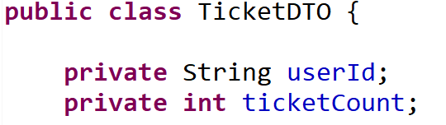
티켓 구매 트랜잭션 처리용 DTO
걍 base-package 에
Getter 와
Setter 추가합시다

Slide 21
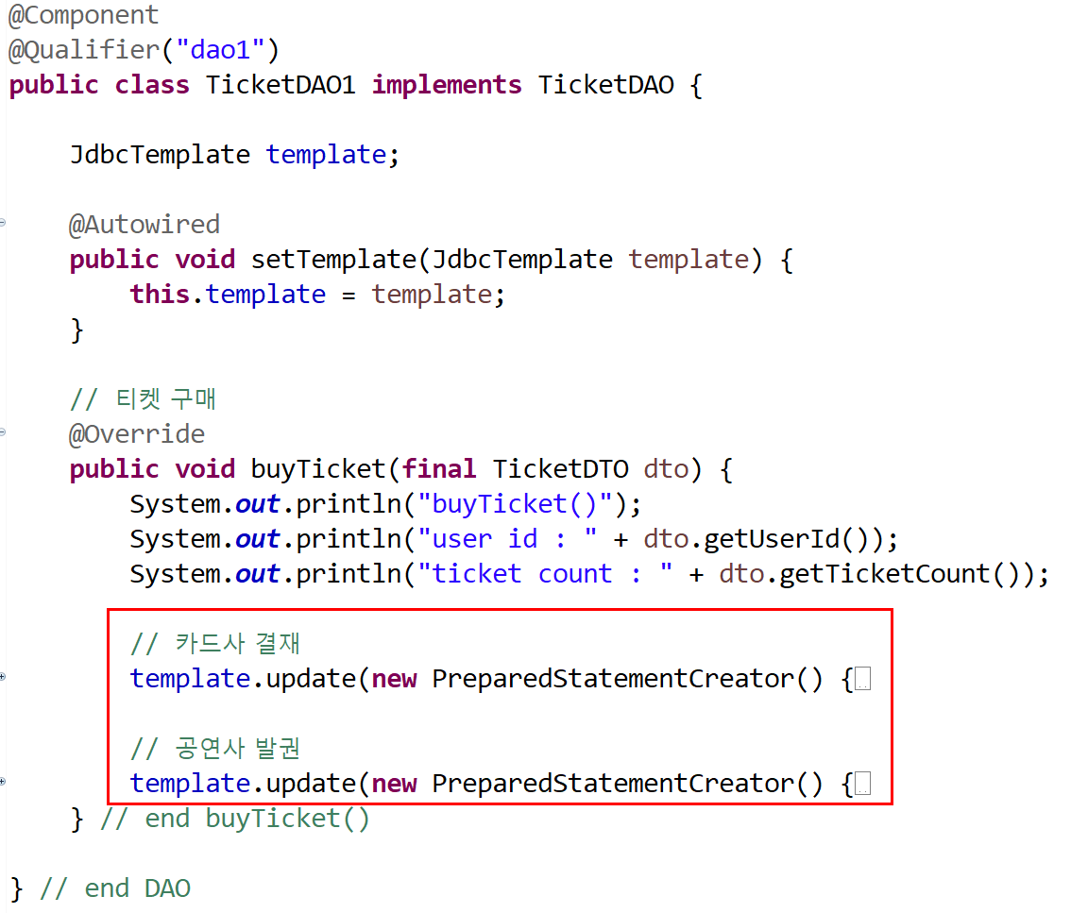
티켓 구매 트랜잭션 발생 DAO
base-package 에 작성
TicketDAO1.java
jdbc template 을 사용하여 작성해보자
Notes:
@Component
@Qualifier("dao1")
public class TicketDAO1 implements TicketDAO {
JdbcTemplate template;
@Autowired
public void setTemplate(JdbcTemplate template) {
this.template = template;
}
// 티켓 구매
@Override
public void buyTicket(final TicketDTO dto) {
System.out.println("buyTicket()");
System.out.println("user id : " + dto.getUserId());
System.out.println("ticket count : " + dto.getTicketCount());
// 카드사 결재
template.update(new PreparedStatementCreator() {
@Override
public PreparedStatement createPreparedStatement(Connection con) throws SQLException {
String sql = "INSERT INTO test_card VALUES (?, ?)";
PreparedStatement pstmt = con.prepareStatement(sql);
pstmt.setString(1, dto.getUserId());
pstmt.setInt(2, dto.getTicketCount());
return pstmt;
}
});
// 공연사 발권
template.update(new PreparedStatementCreator() {
@Override
public PreparedStatement createPreparedStatement(Connection con) throws SQLException {
String sql = "INSERT INTO test_ticket VALUES (?, ?)";
PreparedStatement pstmt = con.prepareStatement(sql);
pstmt.setString(1, dto.getUserId());
pstmt.setInt(2, dto.getTicketCount());
return pstmt;
}
});
} // end buyTicket()
} // end DAO

Slide 22
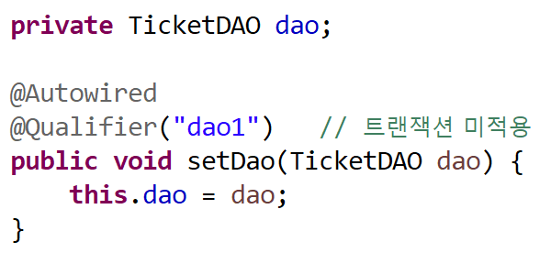
컨트롤러 작성
HomeController 에 작성합니다

Slide 23
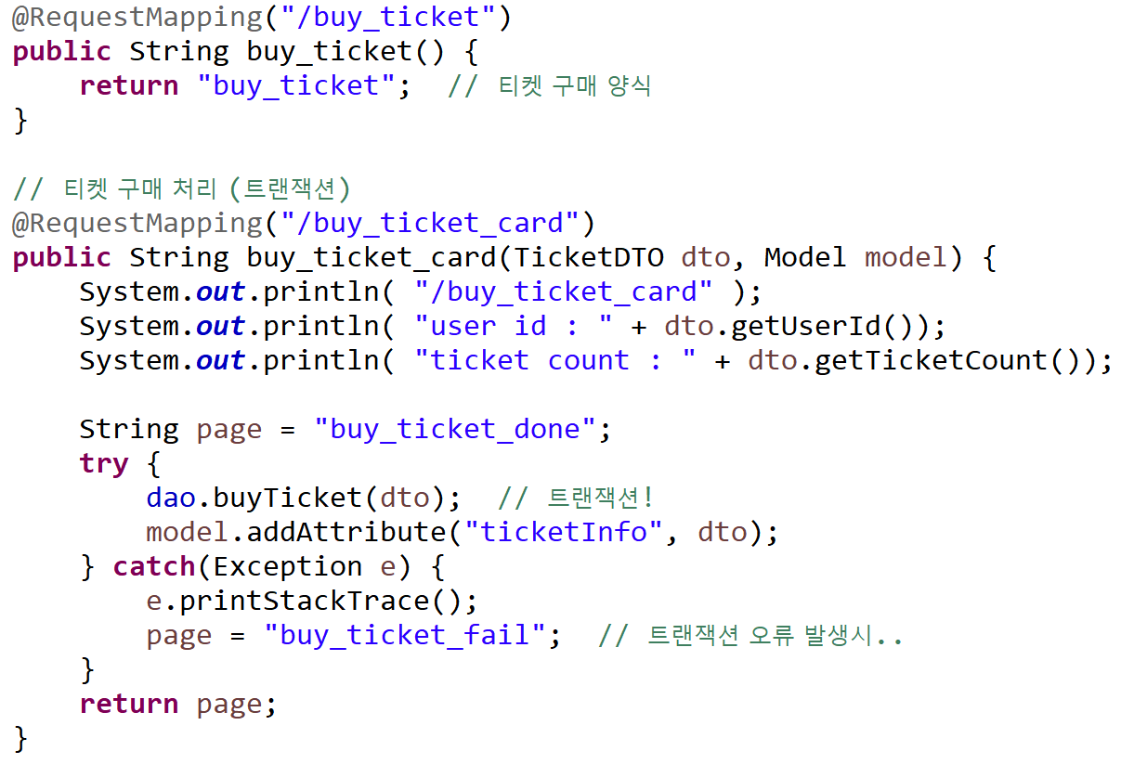
컨트롤러 작성 :

Slide 24
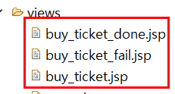
뷰 작성.

Slide 25
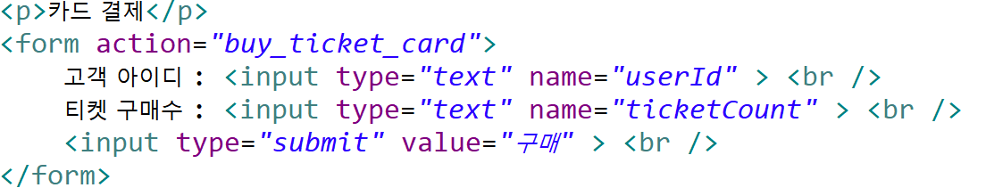
뷰 작성 : buy_ticket.jsp
Notes:
<%@ page language="java" contentType="text/html; charset=UTF-8"
pageEncoding="UTF-8"%>
<!DOCTYPE html>
<html lang="ko">
<head>
<meta http-equiv="Content-Type" content="text/html; charset=UTF-8">
<title>티켓 결제</title>
</head>
<body>
<p>카드 결제</p>
<form action="buy_ticket_card">
고객 아이디 : <input type="text" name="userId" > <br>
티켓 구매수 : <input type="text" name="ticketCount" > <br>
<input type="submit" value="구매" > <br>
</form>
</body>
</html>

Slide 26
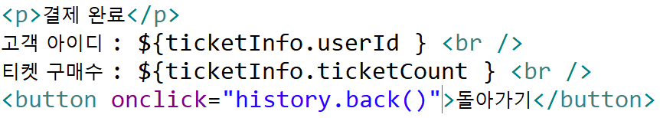
뷰 작성: buy_ticket_done.jsp
Notes:
<%@ page language="java" contentType="text/html; charset=UTF-8"
pageEncoding="UTF-8"%>
<!DOCTYPE html>
<html lang="ko">
<head>
<meta http-equiv="Content-Type" content="text/html; charset=UTF-8">
<title>구매 완료</title>
</head>
<body>
<p>결제 완료</p>
고객 아이디 : ${ticketInfo.userId } <br>
티켓 구매수 : ${ticketInfo.ticketCount } <br>
<button onclick="history.back()">돌아가기</button>
</body>
</html>

Slide 27
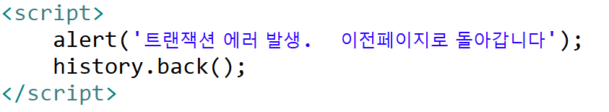
뷰 작성 : buy_ticket_fail.jsp
Notes:
<%@ page language="java" contentType="text/html; charset=UTF-8"
pageEncoding="UTF-8"%>
<script>
alert('트랜잭션 에러 발생. 이전페이지로 돌아갑니다');
history.back();
</script>

Slide 28
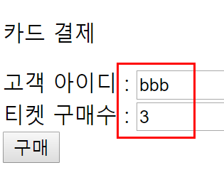
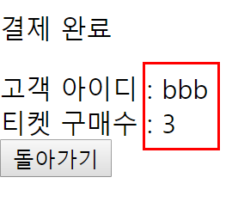
실행
/sts14_transaction/buy_ticket

Slide 29
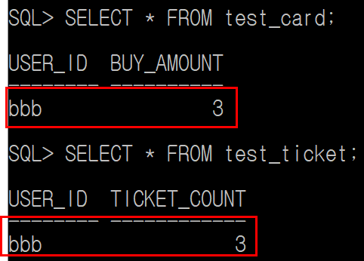
실행후 DB 확인
카드사쪽 (test_card) 에도
정상 결제 발생
공연사 측 (test_ticket) 에동
정상적으로 매매 발생

Slide 30
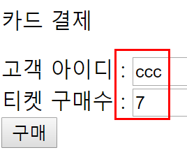
그런데, 여기서 제약사항 위반 발생되면?
에러 발생 : 콘솔에는 찍힌다.
ORA-02290: check constraint (SCOTT.TICKET_BUY_LIMIT) violated
공연사 측 테이블 test_ticket 에 쿼리 진행중 제약사항 에러 발생

Slide 31
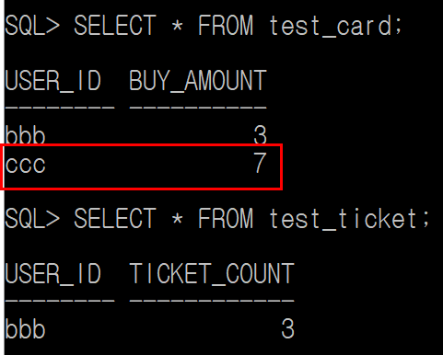
DB 를 확인해 보자.
그러면.. 결제 (test_card) 도 취소가 되었어야 할텐데..
티켓은 발권 안되었는데
카드 결제는 진행된 결과가 나온다!!

Slide 32
PlatformTransactionManager 를 사용한
트랜잭션 처리

Slide 33
PlatformTransactionManger
스프링에서 제공하는 트랜잭션을 다루는 가장 기초적인 (원시적?) 객체

Slide 34
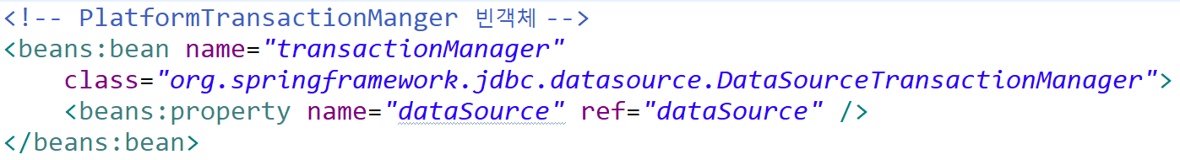
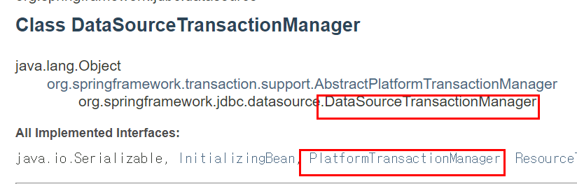
설정 파일에 PlatformTransactionManger 생성
DataSourceTransactionManager 는
PlatformTransactionManger 를 상속 받는다.
Notes:
<!-- PlatformTransactionManger 빈객체 -->
<beans:bean name="transactionManager"
class="org.springframework.jdbc.datasource.DataSourceTransactionManager">
<beans:property name="dataSource" ref="dataSource" />
</beans:bean>

Slide 35
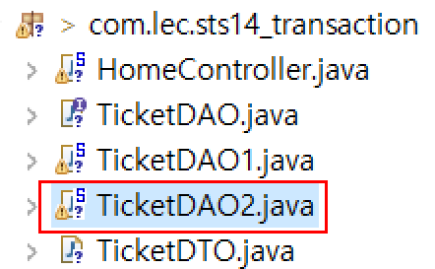
트랜잭션 적용할 DAO 생성
일단 기존 TicketDAO 복사해서 TicketDAO2 생성

Slide 36
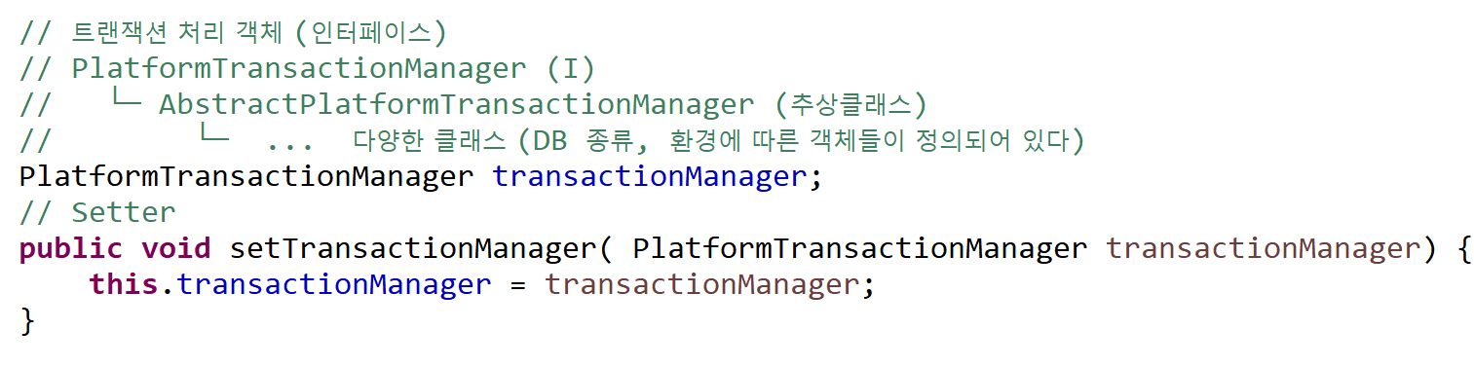
TicketDAO2 작성
상단에 PlatformTransactionManager 멤버 추가 ← 의존주입 받을 거다.

Slide 37
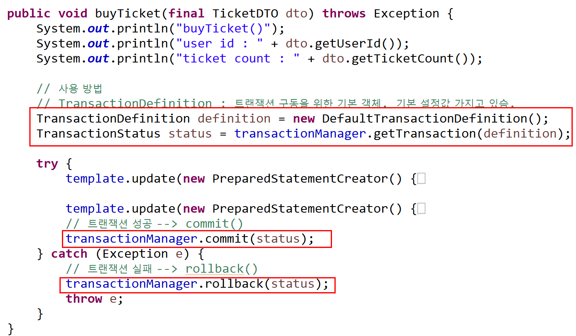
TicketDAO2 의 buyTicket() 함수 수정

Slide 38
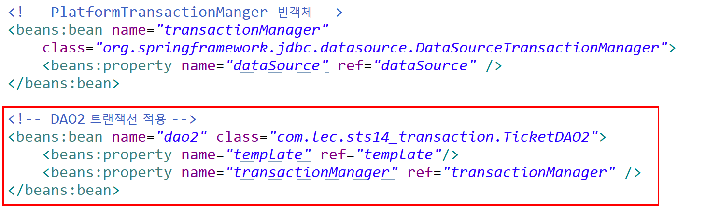
설정파일에 DAO2 추가

Slide 39
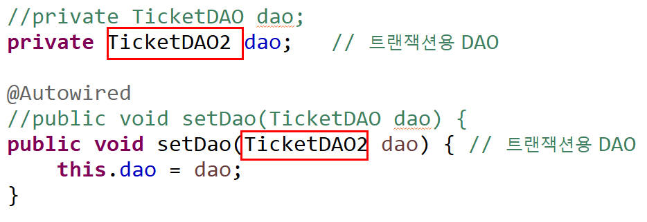
컨트롤러 수정
HomeController 수정

Slide 40
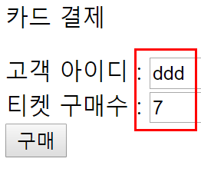
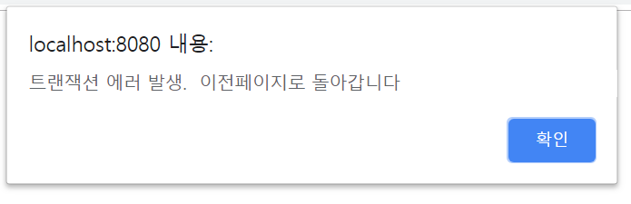
실행해보기 : 예외 사항 입력.
콘솔창에 에러가 떠 있을 것이다.
그러나 500 에러 페이지로 넘어가진 않았다
일단 여기서 중요한건 DB 상황이다.

Slide 41
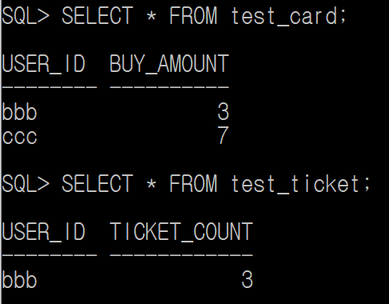
실행결과 : DB 보기
잘못 입력된 값에 대해서
rollback 이 정상적으로 진행되어
test_card 에 INSERT 된것도 취소 되었다.!!!

Slide 42
TransactionTemplate 사용하기

Slide 43
TransactionTemplate
PlatformTransactionManager 인터페이스 보다 더욱 많이 사용되는 TransactionTemplate 에 대해서 학습합니다. 이전 방법보다 훨씬 편리하게 트랜잭션을 다룰수 있습니다

Slide 44
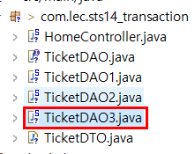
DAO 새로 생성 ← 복사
TicketDAO2 에서 복사 하여 생성하자

Slide 45
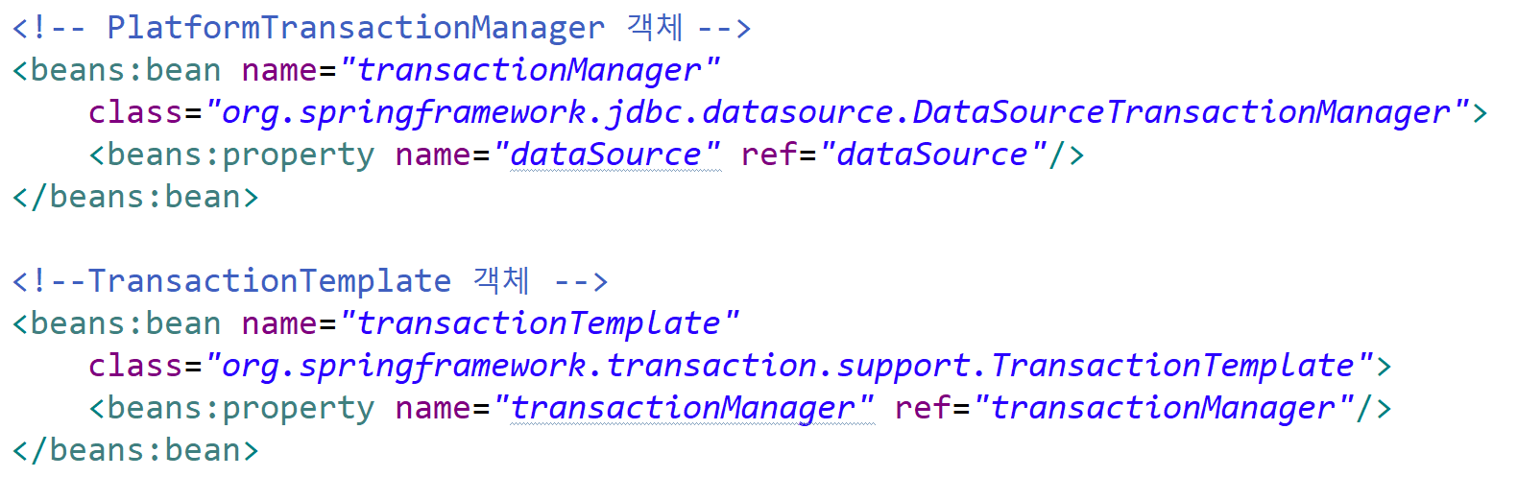
설정 파일에 추가
Notes:
<!--TransactionTemplate 객체 -->
<beans:bean name="transactionTemplate"
class="org.springframework.transaction.support.TransactionTemplate">
<beans:property name="transactionManager" ref="transactionManager"/>
</beans:bean>

Slide 46
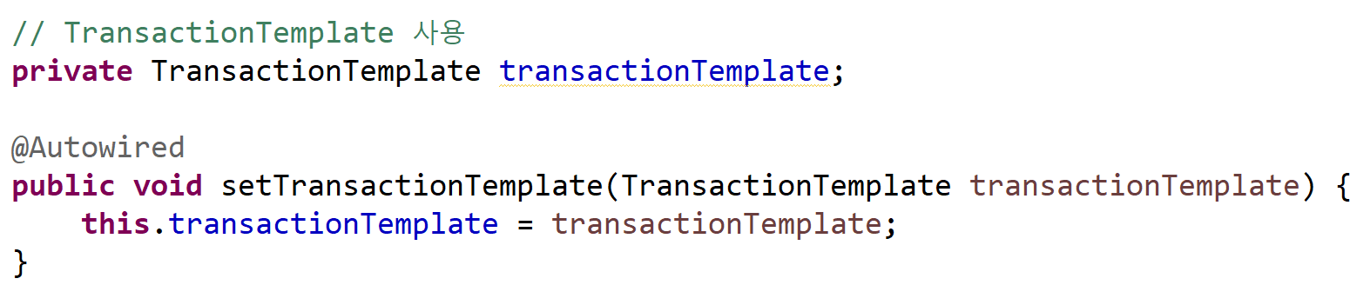
TicketDAO3 작성 : TransactionTemplate 사용
하단의 Platform 은 지우자.

Slide 47
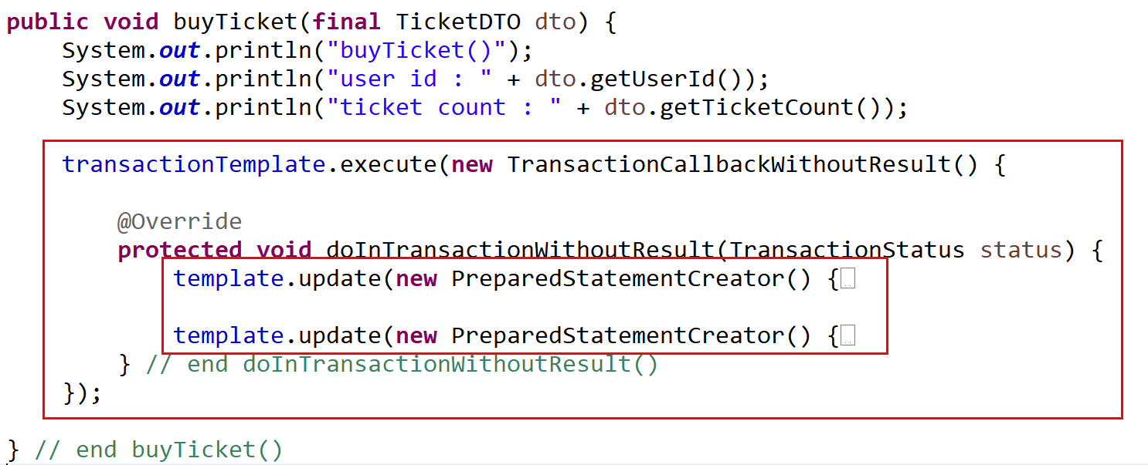
TicketDAO3 작성 : TransactionTemplate 사용
buyTicket() 수정
인터페이스가 아닌 클래스다.

Slide 48
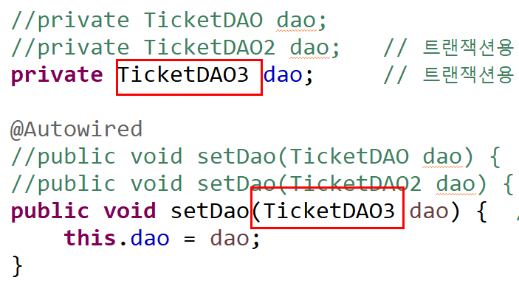
컨트롤러 수정

Slide 49
실행하고 결과 확인

Slide 50
@Transactional
초 간 단!

Slide 51
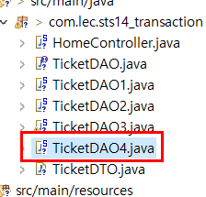
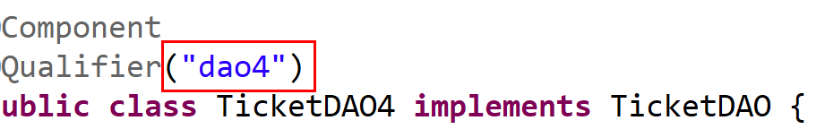
TicketDAO1 을 복사해서 TicketDAO4

Slide 52
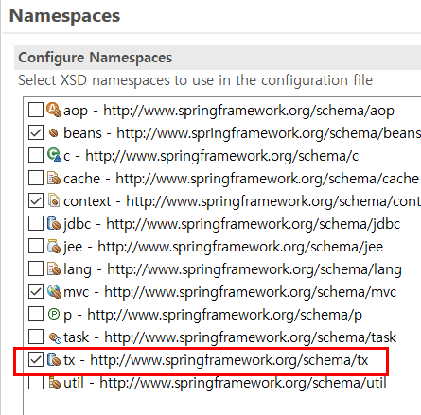
설정파일에
추가
Notes:
<!-- @Transactional 사용 -->
<tx:annotation-driven transaction-manager="transactionManager"/>

Slide 53
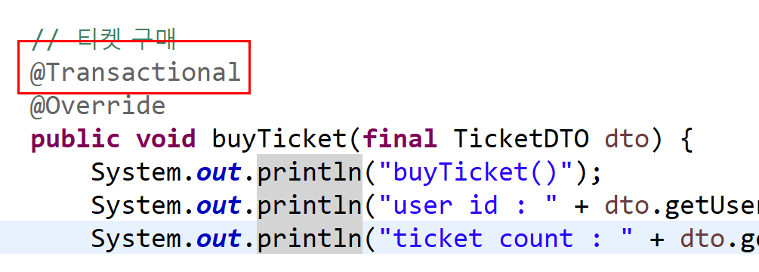
트랜잭션으로 처리할 메소드 (혹은 클래스 위에) @Transactional 장착!

Slide 54
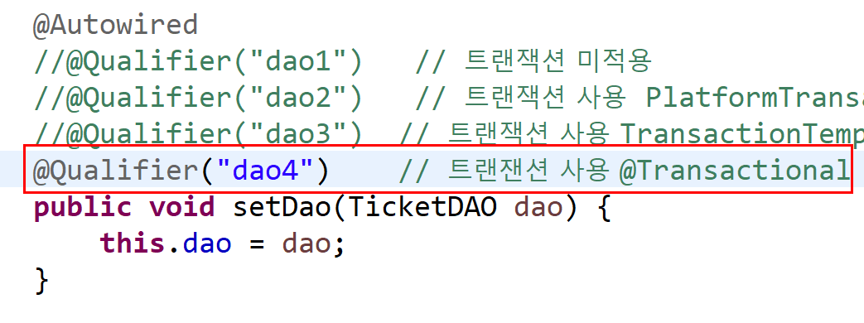
컨트롤러에 셋업

